Slide 1
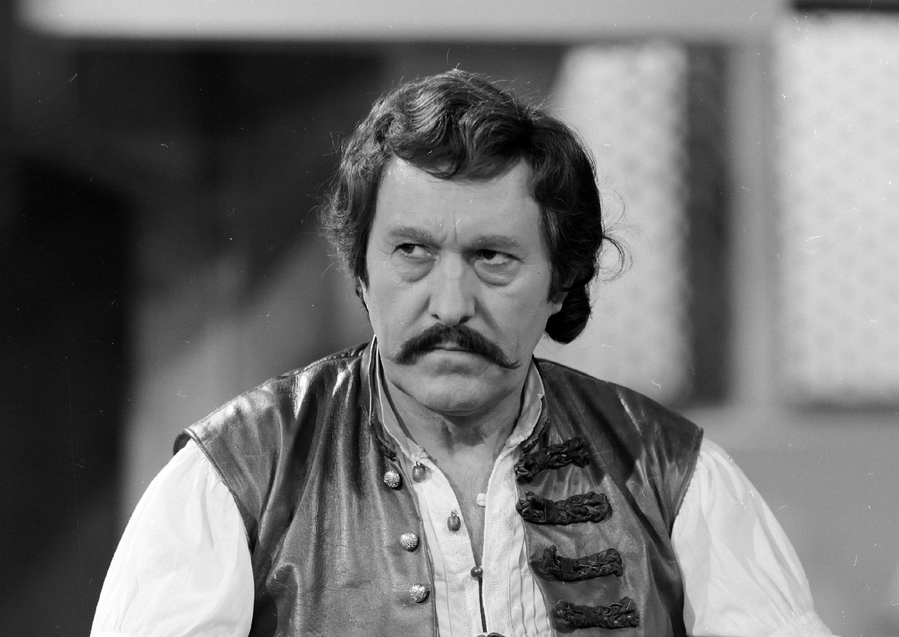
Bessenyei Ferenc 1919-2004
A Nemzet Színésze

Slide 2
Pályája:
Születése: 1919.Február 10., Hódmezővásárhely
Szülei: Boros Lídia, Bessenyei Ferenc
Élete első szerepe: a hódmezővásárhelyi nyári színkörben, Ábrahám Pál operettjében, a „Viktóriában” .
1940: a szegedi Városi Színházban kezdte pályáját
1942: Miskolci Nemzeti Színház
1944: a budapesti Nemzeti Színház, majd Miskolc.
A Szegedi, majd a Pécsi Nemzeti Színházban is játszott egy-egy évadot.
1950- 1963, 1967-1973, majd 1980-2000: a Nemzeti Színház művésze.
2000: a korábbi Nemzeti társulatában maradt, így a Magyar Színház tagja lett. 1963-1967, majd 1973–1980 között a Madách Színházban játszott.

Slide 3
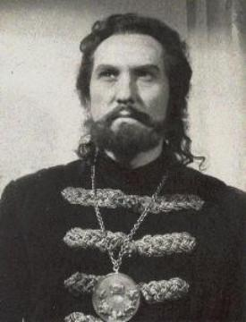
Bessenyei Ferenc Bánk bán alakításai 1951 és 1978 között
Nemzeti Színház, 1951. - Tőkés Annával Nemzeti Színház, 1970. - Moór Mariannal Nemzeti Színház, 1970. Szegedi Szabadtéri Színpad, 1978. - Kovács Jánossal Nemzeti Színház, 1970. - Kállai Ferenccel Nemzeti Színház, 1951. - Szörényi Évával
Gyulai Várszínház, 1967.
Három helyszín, ami kiemelkedik:
Miskolc, 1947; Kolozsvár, 1971 Thália Színház, 1977

Slide 4
Bessenyei Ferenc Bánk bánja
„Hányszor, hányféleképpen kellett eljátszani Bánkot ahhoz, hogy egy mondatában megérezzem magányának, kiszolgáltatottságának hangjait! Bánkot csak a tények, az események befolyásolják, amikor megöli Gertrudist. Vállalja a felelősséget, nincs is kire-mire hárítania. …Tettei súlyát az ember mindig egyedül viseli. Katona hőse is.”
Mind naggyá legyetek – A művészi felelősségről Nemes G. Zsuzsanna interjúja Bessenyei Ferenccel Lobogó, 1972. január 5.

Slide 5
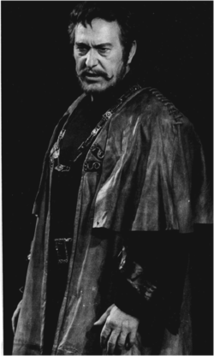
Bánk bán
Bessenyei Ferenc először Miskolcon öltötte magára Bánk bán jelmezét. Katona József hőse pályájának emblematikus szerepe lett.
1971. júniusában Erdélyben (Kolozsváron) Bisztrai Mária igazgató meghívására háromszor adja elő a bán szerepét.
Széles gesztusok helyett sokkal inkább visszafogott, fájdalmában inkább elhalkuló, mint kiabáló hőst formált meg.
Sok helyen érthetőbbé tette Katona szándékait: egy-egy jelenetben megvilágította Bánk egész jellemét.
Fojtott, sustorgó indulatai azonban néha túlzottak voltak,
ilyenkor hangja is hamisan csengett.

Slide 6
„… Figyelünk Rád, Feri, mert Bánk bán-ügyben és színészetünkben titkok tudója vagy, vallanod kell, e vallomásokat cinikusan fogadó korban, mert nem tehetsz mást. (…) A Bánk-előadásokban mindig megmérettetik a színház és a színész – Te megtetted a magadét. Mostani vállalásod gyönyörű, bőkezű ráadás. (…)”
Kazimír Károly nyílt levele Bessenyei Ferenchez a Bánk bán Thália Színházi bemutatója kapcsán Új Tükör, 1977. november 27.

